Slide 1

SÉrialisation
5W5 Programmation Web Avancée

Slide 2
Résumé
Problème avec la sérialisation actuel
Solution est dans l’utilisation de classes de transfert (DTO)
Le modèle de sérialisation d’évènements
Modèle de données avec les données sérialisés
Solution pour ne pas avoir à sérialiser nos données

Slide 3
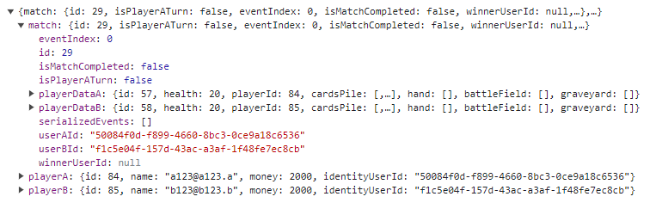
Problème
Actuellement on obtient un objet qui ressemble à ceci
Ces données aident bien le programmeur mais elles aident aussi un joueur qui aurait envie de tricher!
En effet, il faut toujours faire attention pour ne pas transférer des données qui pourraient ne pas être sécuritaires
Dans le cas d’un jeu, ce sont des données qui donnent trop d’informations à un joueur
Pour une application de gestion ce sont souvent des personnelles ou encore des données sensibles tel qu’un mot de passe ou même un mot de passe « hashé ».

Slide 4
Classes de transfert
La solution est l’utilisation des classes de transfert
C’est pratiquement toujours la meilleure idée
Les classes de transfert nous permettent facilement de contrôler l’information qui est transmise au client
Ainsi, on peut « cacher » l’information qui ne devrait pas être transmise au joueur

Slide 5
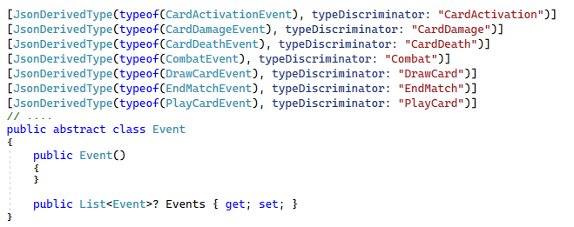
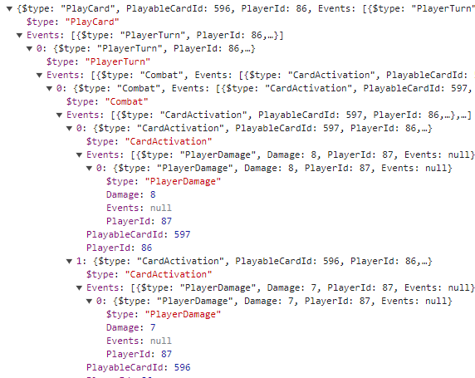
Sérialisation des évènements
Ajouter le [JsonDerivedType] permet d’avoir lors de la sérialisation la propriété $type
La proriété $type est essentielle pour le traitement des events par le client

Slide 6
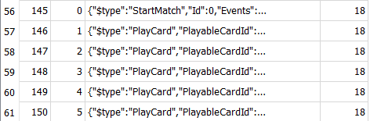
Pourquoi la sérialisation en BD?
Après avoir joué une partie 4 tours
Nous avons en version sérialisée
Et en version non sérialisée (page suivante)
La table a été exportée en CSV

Slide 7
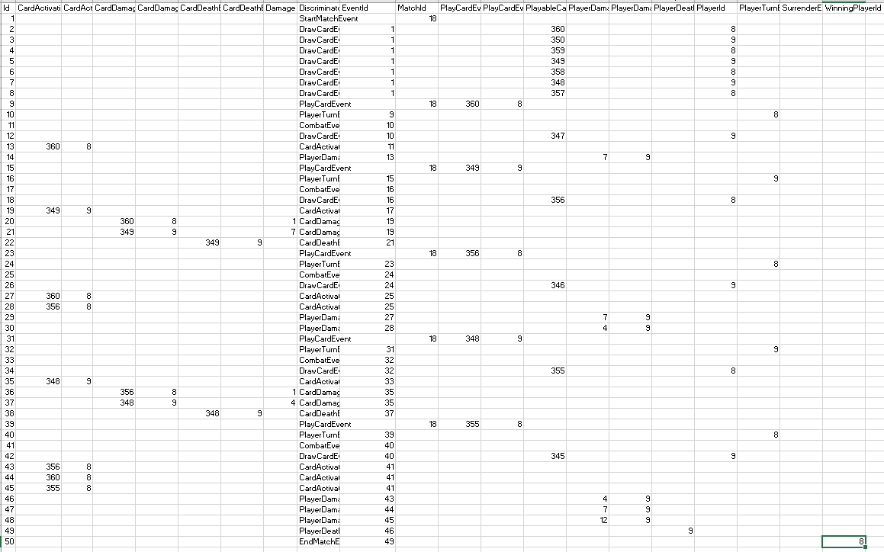
Pourquoi la sérialisation en BD?
Après avoir joué une partie 4 tours
Ce n’est pas le meilleur travail de BD
On comprend que ça remplie la BD rapidement

Slide 8
Ne pas sérialiser les données?
Utiliser une BD en NoSQL
(Vous en utiliserai en programmation mobile avancé avec FireStore)
En .net compatible avec Entity Framework, il existe d’ailleurs CosmoDB
Avec les bases de données qui fonctionnent par documents, on peut stocker directement des listes dans nos documents
On pourrait ainsi stocker un match sous forme de document d’avoir un champ qui la liste des events

